Slide 1

Inverses „Tetris“
für Roboter
„On the Fly“-Picking bei verschiedenen Bandgeschwindigkeiten
Tobias Unger; Matr.-Nr. 67328 unto1011@h-ka.de
Lukas Norz ; Matr.-Nr. 72779 nolu1012@h-ka.de
Simon Hoess; Matr.-Nr. 79911 hosi1025@h-ka.de
Betreuer:
Prof. Björn Hein bjoern.hein@h-ka.de
FuE-Projekt Sommersemester 2026 | 09.10.2026
Notes:
Simon

Slide 2
Agenda
Aufgabenstellung
Versuchsaufbau
Kalibrierung mit der Roboterkamera
Kalibrierung mit der Basiskamera
Detektion und Identifikation der Greifobjekte
Bewegungsschätzung und Vorhersage
Zielauswahl und Erreichbarkeit
Umsetzung „On the Fly“-Picking
Fazit und Ausblick
Notes:
Simon

Slide 3
Aufgabenstellung
Greifen im Lauf
Mehrere Objekte & Priorisierung
Bildbasierte Bewegungsschätzung
Echtzeitsteuerung mit AICA
Automatische Kamerakalibrierung
Verschiedene Bandgeschwindigkeiten
Notes:
Simon
Folie 2: Aufgabenstellung und Projektziel
Geplante Sprechzeit: 1:30 Minuten.
Ausgangslage: Das bestehende System fuhr einen berechneten festen Abgriffpunkt an und wartete dort auf das Objekt. Die Weiterentwicklung soll mitfahrend greifen. Die Aufgabenstellung fordert mehrere gleichzeitig vorhandene Objekte, bildbasierte Positions- und Geschwindigkeitsschätzung, AICA-Ansteuerung, schnelle Kamerakalibrierung sowie Priorisierung und Bahnplanung.
Die Entwicklung wurde mit quaderförmigen Klötzen geprüft. Eine vollständige Sortierung in mehrere Zielkisten ist keine erbrachte Projektleistung. Das neue Förderband war vorgesehen, seine Integration wegen unsicherer Lieferzeiten aber keine Voraussetzung. Wir nutzten verschiedene Stufen des vorhandenen Bandes. Höhere Stufen bis 3 wurden erfolgreich beobachtet, aber nicht vermessen. Die Auslagerung der Bildverarbeitung war nur bei Bedarf gefordert. Wir begrenzten stattdessen die Last im bestehenden Rechner.
Zusätzliche Funktionen sind die Laufzeitdiagnose sowie kontrollierte Abbruch-/Ablageabläufe. Dass die Basiskamera allein genügt, vereinfacht das ursprünglich duale Konzept. Priorisierung und verschiedene Geschwindigkeiten sind bereits Anforderungen, keine zusätzlichen Ziele. Eine feste Mindest-Erfolgsquote wurde nicht verlangt.
Quellen: Projektbericht/entwuerfe/berichtstext.md, Abschnitte 1.1 bis 1.3, 3.1, 3.7 und 6.4; Aufgabenstellung [1], Stand 02.10.2026.

Slide 4
Draufsicht des Versuchsaufbaus
Globale Koordinaten im Bezugssystem world
X+
Basiskamera L515
ca. 0,85 m über dem Band
Greifzone
Y+
conveyor_frame
x = −1,000 bis −0,530 m
y = −0,320 bis +0,445 m
ca. 0,695 m
Förderband
Bandrichtung
Ablagekiste
A
W Warteposition
W
x = −0,816 m
y = +0,350 m
z = +0,450 m
Y+
Nutzbare
Förderstrecke
ca. 1,50 m
Greifzone
X+
0,765 m
A Ablageposition
0,470 m
world
x = −0,316 m
y = +0,476 m
z = +0,420 m
UR10e
Bandbreite: ca. 0,80 m
Band und Greifzone maßstäblich. Roboter und Kiste schematisch. Positionshöhen beziehen sich auf den Flansch.
Notes:
Simon
Draufsicht des Versuchsaufbaus
Die Bandlaufrichtung zeigt nach unten. Roboter und Ablagekiste stehen auf der in Laufrichtung linken Bandseite, in dieser Ansicht also rechts vom Band. Die Kiste liegt in Laufrichtung vor dem Roboter. Die Basiskamera steht mittig über dem Bandanfang. Die Roboterkamera ist in dieser Aufbauzeichnung nicht eingezeichnet.
Die Zahlen entsprechen Projektbericht/entwuerfe/berichtstext.md, Abschnitte 2.1.1 und 2.2.3, gelesen am 04.10.2026. Nutzbare gerade Strecke ungefähr 1,50 m, Bandbreite ungefähr 0,80 m. Die hinterlegten Bandkanten −1,275 m und −0,480 m ergeben 0,795 m. Diese Koordinatendifferenz bestimmt die maßstäbliche Breite. Die maßstäbliche Länge verwendet die berichtete Näherung 1,500 m. Die Rollen liegen außerhalb dieses geraden Abschnitts. Kamera-, Roboter- und Kistensymbole haben keine vermessenen Abmessungen und bleiben schematisch.
Die Greifzone reicht in world von x = −1,000 bis −0,530 m und y = −0,320 bis +0,445 m. Daraus folgen 0,470 m quer und 0,765 m längs. Sie ist nicht der Bild-ROI und nicht der gesamte zulässige Flansch-Arbeitsraum. Der Abstand Bandanfang bis Beginn der Greifzone beträgt ungefähr 0,695 m. Grundlage ist der früher grob vermessene Bandanfang bei world-y = +1,140 m und die berichtete Zonenbegrenzung bei +0,445 m. Dieser Abstand ist keine neue Messung.
W bezeichnet die Warte- und Beobachtungsposition des Flansches: x = −0,816 m, y = +0,350 m, z = +0,450 m. Ohne ausgewähltes Ziel wartet der Roboter dort. Die Grundstellung besitzt eine Gier von 90°. Die gezeichnete Position folgt den Koordinaten. Sie ist trotz der vereinfachenden Bezeichnung Bandmitte im Bericht nicht exakt auf der geometrischen Bandmittellinie. A bezeichnet die Ablagepose des Flansches über der Kiste: x = −0,316 m, y = +0,476 m, z = +0,420 m. W und A sind horizontale Projektionen von Flanschpositionen, keine Punkte auf der Bandoberfläche.
Das historische conveyor_frame beginnt mittig am Bandanfang. X+ zeigt in Laufrichtung nach rechts, in der Zeichnung nach links. Y+ zeigt in Bandrichtung, in der Zeichnung nach unten. world beginnt an der Roboterbasis. world-X+ zeigt nach rechts und world-Y+ entgegen der Bandrichtung nach oben. In der Anwendung werden die world-Koordinaten verwendet. Z+ zeigt nach oben aus der Bandebene. Eine Gleichsetzung von world mit dem technisch um 180° gedrehten UR-base-Rahmen ist nicht beabsichtigt.
Quellen: Projektbericht/entwuerfe/berichtstext.md, Abschnitte 2.1.1 und 2.2.3. Vorherige Aufbauvermessung und Nutzervorgaben in Projektbericht/abbildungen/briefing_systemskizzen.md für den groben Bandanfang. Gestaltungsquelle: Projektbericht/abbildungen/systemskizzen_layout_v02.pptx, erste Folie.

Slide 5
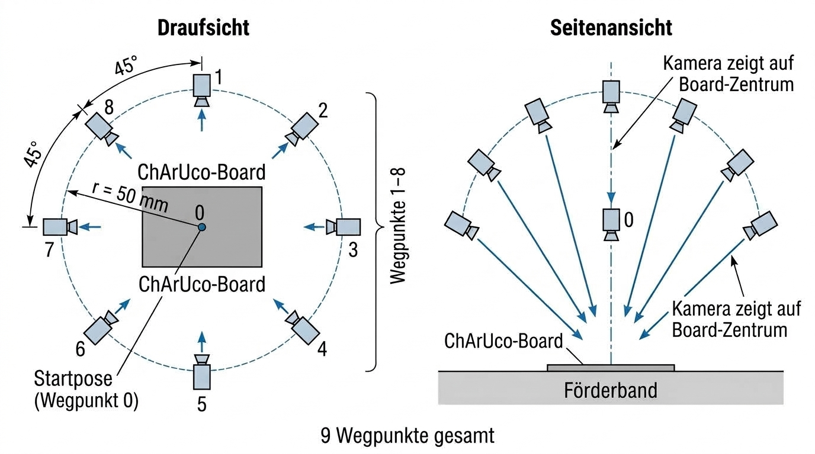
Kalibrierung mit der Roboterkamera
Eye-in-Hand
Kamera am Flansch
ChArUco-Board ortsfest
9 Wegpunkte (einstellbar)
Radius 50 mm (einstellbar)
Eigenständige
Kalibrieranwendung
Orbit-Trajektorie; schematisch (KI-generierte Darstellung)
Notes:
Simon
Folie 4: Kalibrierung mit der Roboterkamera
Geplante Sprechzeit: 1:15 Minuten.
Anordnung: Die D435i bewegt sich mit dem Flansch. Das ChArUco-Board bleibt fest am Bandrand. Das ist Eye-in-Hand. Gesucht ist die feste Transformation zwischen Kamera und Flansch.
Der Roboter fährt eine Orbit-Trajektorie: Startpose im Zentrum und acht Punkte auf einem Kreisring mit Radius 50 mm. Die Kamera blickt an jedem Punkt auf die Boardmitte. Nach dem Ausschwingen werden mehrere Detektionen gemittelt. Aus Flansch- und Boardposen berechnet OpenCV die Transformation. Daneben entstehen weitere Transformationen als Nebenprodukt.
Eine Prüffahrt zentriert das Fadenkreuz auf dem Board und fährt 200 mm entlang der Bandachse vor und zurück. Im beschriebenen Lauf lag der RMSE über die Wegpunkte bei etwa 1,5 bis 2 mm. Das ist kein direkt vergleichbarer Fehlerwert zu den unabhängigen Prüfposen des AprilGrid-Verfahrens.
Diese eigenständige Kalibrieranwendung ist für die spätere Roboterkamera-Einbindung vorhanden. Im finalen Greifbetrieb ist die Roboterkamera nicht aktiv.
Externe Grundlagen aus dem Bericht: OpenCV Camera Calibration and 3D Reconstruction, https://docs.opencv.org/4.x/d9/d0c/group__calib3d.html; ChArUco-Erkennung, https://docs.opencv.org/4.12.0/df/d4a/tutorial_charuco_detection.html.
Quellen: Projektbericht/entwuerfe/berichtstext.md, Abschnitt 4.3, Stand 02.10.2026. Abbildung: Projektbericht/abbildungen/fig-orbit-trajektorie.jpg, schematische KI-generierte Darstellung.

Slide 6
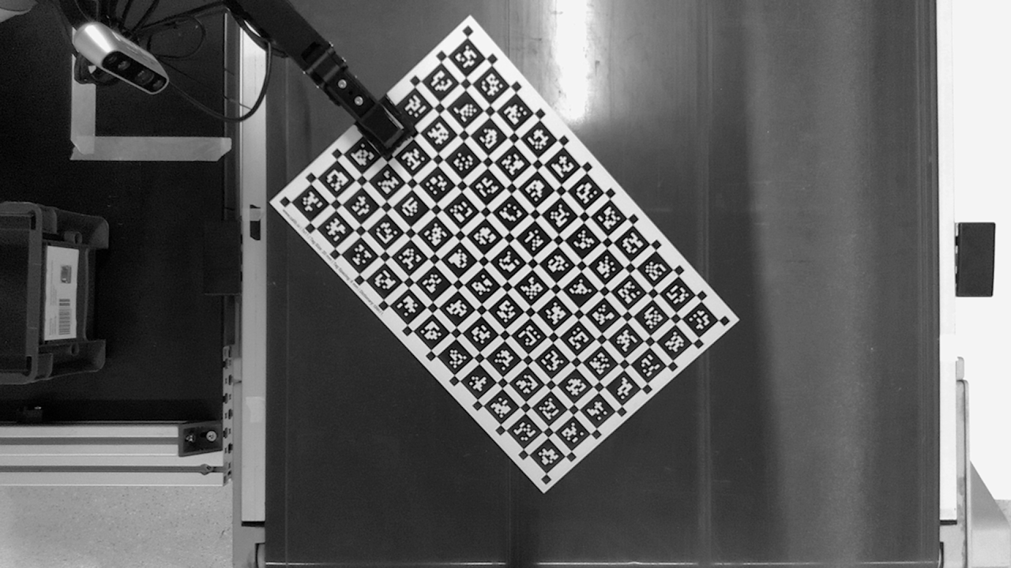
Kalibrierung mit der Basiskamera
AprilGrid im Greifer
40 Messposen
4 Prüfposen
Rund 4 Minuten
Prüfposenabweichung
0,54 mm
Kameralage: unter 1 mm
Wiederholabweichung
Kalibrierung über AprilGrid im Greifer; Aufnahme mit Basiskamera
Kalibrier-Ergebnisse werden in json-Datei gespeichert
Notes:
Lukas
Folie 5: Kalibrierung der Basiskamera
Geplante Sprechzeit: 1:30 Minuten.
Anordnung: Die L515 bleibt ortsfest, der Greifer hält das AprilGrid aus 7 mal 11 AprilTags und bewegt es durch verschiedene Posen. Gesucht sind Kameralage in world und Boardlage am Flansch. Beide werden gemeinsam bestimmt und anschließend anhand der Tag-Ecken optimiert.
Das Board wird einmal von Hand eingelegt. Danach fährt der Roboter 40 Messposen und vier unabhängige Prüfposen. Die erste Pose wird zum Abschluss wiederholt, um Verrutschen des Boards zu erkennen. Ein Messlauf dauert rund vier Minuten, mit Vorbereitung etwa fünf.
Die Prüfung am 28.09.2026 ergab 0,34 px mittleren Bildfehler, 0,54 mm Prüfposenabweichung und 0,04 mm Boardverrutschen. Zwischen Läufen über drei Tage war die Kameralage mit unter 1 mm Abweichung wiederholbar. Diese Größen sind keine absolute Greifgenauigkeit.
Die Farb-/Tiefengeometrie der L515 weicht ab: Tiefenebene 1,0 bis 1,8 Grad verkippt, Tiefe am Klotz 5,5 bis 13,5 mm zu tief. Deshalb wird die Kalibrierung für die tatsächlich verwendete Tiefenauswertung angepasst.
Das Verfahren wird für die Basiskamera im Greifbetrieb verwendet. Ein protokollierter Kalibrier-Greiflauf mit sieben Klötzen wurde vollständig abgelegt. Kalibrierung liefert räumliche Zuordnung, nicht Geschwindigkeit oder Richtung der Bandbewegung.
Grundlagen: Kalibr calibration targets, https://github.com/ethz-asl/kalibr/wiki/calibration-targets; OpenCV Camera Calibration and 3D Reconstruction, https://docs.opencv.org/4.x/d9/d0c/group__calib3d.html.
Quellen: Projektbericht/entwuerfe/berichtstext.md, Abschnitte 4.2 und 4.4, Stand 02.10.2026. Abbildung: Projektbericht/abbildungen/fig-kalibrierung-board-greifer.png.

Slide 7

Detektion und Identifikation der Greifobjekte
RGB und Tiefe
ROI
ID und Farbe
Position
Abmessungen
Orientierung
Objekt-IDs und Farben innerhalb des definierten ROI
Notes:
Tobi
Folie 7: Erkennung und Objektbeschreibung
Geplante Sprechzeit: 1:00 Minuten.
Die Basiskamera wertet Farb- und Tiefenbilder aus. Im Tiefenbild werden innerhalb des ROI Punkte oberhalb der Bandebene als Kandidaten betrachtet. Ein umschließendes Rechteck liefert Mittelpunkt, Länge, Breite und Winkel. Medianwerte reduzieren den Einfluss von Randpixeln. Die Farbe kommt aus dem Farbbild.
Jedes Objekt erhält eine dauerhafte ID. Aufeinanderfolgende Bilder werden dadurch demselben Klotz zugeordnet. Die gezeigten Klötze tragen IDs 10 und 11 und ihre Farben. Positionen werden mit der Kalibrierung in world umgerechnet.
Die Lage streut wenig, die gemessenen Abmessungen stärker. Reflexionen und unvollständige Tiefenwerte begrenzen die Erkennung. Die nächste Stufe glättet deshalb zeitlich. Farbe beschreibt den Klotz, ist aber kein Sortierkriterium für unterschiedliche Ablagekisten.
Quellen: Projektbericht/entwuerfe/berichtstext.md, Abschnitte 3.2.1 und 3.7, Stand 02.10.2026. Abbildung: Projektbericht/abbildungen/fig-basecam-erkennung-roi.png.

Slide 8
Bewegungsschätzung und Vorhersage
Positionshistorie; zeitlich einheitliche Abstände
Schematische Draufsicht, keine Messreihe
vermutete Bandrichtung
x
Kamerabereich
Vorhersage
y
Ende Kamerabild
Objekt 1
Objekt 2
Gemeinsame Schätzung
Notes:
Tobi
Folie 8: Bewegungsschätzung und Vorhersage
Sprechzeit: etwa 75 Sekunden.
Die schematische Draufsicht zeigt die Positionshistorien von zwei Gegenständen auf dem Förderband. Die vertikale Achse bezeichnet die x-Koordinate, die horizontale Achse die y-Koordinate und die Bandrichtung. Diese frei gewählten Achsen stellen kein maßstäbliches Abbild des Laufzeitrahmens world dar. Im realen Aufbau läuft das Band in negativer world-y-Richtung.
Die blauen und grünen Punkte sind einzelne, nicht verbundene Kamerabeobachtungen. Alle Punkte liegen im Kamerabereich. Die untere Punktreihe enthält weniger Messungen, größere Längsabstände und stärkere Streuung als die obere. Die gestrichelten Geraden sind Ausgleichsgeraden zu den gezeichneten Punktwolken. Sie laufen über das Ende des Kamerabilds hinaus bis zum Ende der horizontalen Achse. Die durchgezogene rote Gerade veranschaulicht eine gemeinsame Bewegungsschätzung mit einer Richtung zwischen den beiden Einzelschätzungen. Die gezeichneten Punkte und Geraden sind illustrative Daten und keine protokollierte Messreihe. Die genaue Mittelung der gezeichneten Geraden ist keine Beschreibung des Implementierungsalgorithmus.
In einer x/y-Darstellung zeigt die Geradensteigung die Bewegungsrichtung. Den Geschwindigkeitsbetrag kann man daraus allein nicht ablesen. Dafür wertet vectoring die Positionshistorien zusammen mit ihren Zeitstempeln aus. Unterschiedliche räumliche Punktabstände können auch durch unterschiedlich viele Beobachtungen entstehen. Die Bandkalibrierung bestimmt die geometrische Transformation, nicht die Bandbewegung.
Im System: Einschwingen über zwei Fenster mit jeweils 5 Messungen und einer Geschwindigkeitstoleranz von 0,01 m/s. Aus den stabilen Tracks entsteht eine gemeinsame Ausgleichsrechnung für Betrag und Richtung der Bandgeschwindigkeit. Lange, ungestörte Messreihen erhalten mehr Gewicht als kurze. Position, Abmessungen und Orientierung werden ab dem Einschwingen über die letzten 20 Messungen geglättet. Mit der Bandgeschwindigkeit führt vectoring die Objektpositionen hinter dem Bildbereich weiter. Die dokumentierte bildbasierte Schätzung betrug rund 128 mm/s, die Gegenprobe mit Stoppuhr 125 bis 133 mm/s. Diese Werte gehören zu einer dokumentierten Gegenprobe und sind nicht aus dieser Skizze abgelesen.
Quellen: Projektbericht/entwuerfe/berichtstext.md, Abschnitt 3.2.2. docs/uebersicht/systemgraph.md. source/roboter_tetris/roboter_tetris/track_estimation.py. Stand 02.10.2026.

Slide 9
Bewegungsschätzung und Vorhersage
Positionshistorie; zeitlich einheitliche Abstände
Schematische Draufsicht, keine Messreihe
tatsächliche Bandrichtung
x
Kamerabereich
Vorhersage
y
Ende Kamerabild
Objekt 1
Objekt 2
Gemeinsame Schätzung
Notes:
Noch Band drehen
Folie 8: Bewegungsschätzung und Vorhersage
Sprechzeit: etwa 75 Sekunden.
Die schematische Draufsicht zeigt die Positionshistorien von zwei Gegenständen auf dem Förderband. Die vertikale Achse bezeichnet die x-Koordinate, die horizontale Achse die y-Koordinate und die Bandrichtung. Diese frei gewählten Achsen stellen kein maßstäbliches Abbild des Laufzeitrahmens world dar. Im realen Aufbau läuft das Band in negativer world-y-Richtung.
Die blauen und grünen Punkte sind einzelne, nicht verbundene Kamerabeobachtungen. Alle Punkte liegen im Kamerabereich. Die untere Punktreihe enthält weniger Messungen, größere Längsabstände und stärkere Streuung als die obere. Die gestrichelten Geraden sind Ausgleichsgeraden zu den gezeichneten Punktwolken. Sie laufen über das Ende des Kamerabilds hinaus bis zum Ende der horizontalen Achse. Die durchgezogene rote Gerade veranschaulicht eine gemeinsame Bewegungsschätzung mit einer Richtung zwischen den beiden Einzelschätzungen. Die gezeichneten Punkte und Geraden sind illustrative Daten und keine protokollierte Messreihe. Die genaue Mittelung der gezeichneten Geraden ist keine Beschreibung des Implementierungsalgorithmus.
In einer x/y-Darstellung zeigt die Geradensteigung die Bewegungsrichtung. Den Geschwindigkeitsbetrag kann man daraus allein nicht ablesen. Dafür wertet vectoring die Positionshistorien zusammen mit ihren Zeitstempeln aus. Unterschiedliche räumliche Punktabstände können auch durch unterschiedlich viele Beobachtungen entstehen. Die Bandkalibrierung bestimmt die geometrische Transformation, nicht die Bandbewegung.
Im System: Einschwingen über zwei Fenster mit jeweils 5 Messungen und einer Geschwindigkeitstoleranz von 0,01 m/s. Aus den stabilen Tracks entsteht eine gemeinsame Ausgleichsrechnung für Betrag und Richtung der Bandgeschwindigkeit. Lange, ungestörte Messreihen erhalten mehr Gewicht als kurze. Position, Abmessungen und Orientierung werden ab dem Einschwingen über die letzten 20 Messungen geglättet. Mit der Bandgeschwindigkeit führt vectoring die Objektpositionen hinter dem Bildbereich weiter. Die dokumentierte bildbasierte Schätzung betrug rund 128 mm/s, die Gegenprobe mit Stoppuhr 125 bis 133 mm/s. Diese Werte gehören zu einer dokumentierten Gegenprobe und sind nicht aus dieser Skizze abgelesen.
Quellen: Projektbericht/entwuerfe/berichtstext.md, Abschnitt 3.2.2. docs/uebersicht/systemgraph.md. source/roboter_tetris/roboter_tetris/track_estimation.py. Stand 02.10.2026.

Slide 10
Zielauswahl und Erreichbarkeit
Ebene spät. Griff bei höherer Geschwindigkeit
Bandrichtung
Greifzone
A
B
C
nicht mehr greifbar
Block erfassen & einschwingen
Block ausgewählt
Ebene spät. Griff
Schematische Kandidaten und geschwindigkeitsabhängige Greifebene
Notes:
Tobi
Folie 9: Zielauswahl und Erreichbarkeit
Geplante Sprechzeit: 1:00 Minuten.
Das Bandbild ist schematisch und zeigt verschiedene Auswahlzustände, keine realen IDs oder Versuchsdaten. Nur eingeschwungene, geometrisch greifbare und rechtzeitig erreichbare Klötze sind Kandidaten. Die Auswahl bleibt bis zur Abschlussmeldung gebunden.
Die Greifzone ist der räumlich nutzbare Bereich auf dem Band. Die Greifebene ist dagegen die letzte Position, an der das Absenken beginnen darf. Bis zum Zonenende muss der Greifvorgang abgeschlossen sein. Ihre Lage folgt aus Geschwindigkeit, Prozessdauer und 20 Prozent Reserve. Bei höherer Geschwindigkeit rückt sie an den Zonenanfang.
Zeit bis zur Greifebene wird mit Anfahr- und Einschwingzeit verglichen. Das dringendste noch erreichbare Ziel wird gewählt. Zu spät kommende Objekte bleiben auf dem Band. Ein Durchläufer kann daher die korrekte Auswahlentscheidung sein.
Quellen: Projektbericht/entwuerfe/berichtstext.md, Abschnitte 3.3.1 und 3.3.2, Stand 02.10.2026.

Slide 11

Umsetzung „On the Fly“-Picking
Klotz
0,24 s
Zielpose mit Vorhalt
Notes:
Lukas
Folie 10: Greifen während der Bewegung
Geplante Sprechzeit: 1:30 Minuten.
Der Zustandsautomat führt den vollständigen Versuch. Anfahren bringt den Greifer über die vorhergesagte Position. Folgen stabilisiert den Abstand. Beim Absenken und Schließen bewegt sich der Roboter mit dem Klotz weiter. Die Orientierung wird beim Absenken eingefroren.
Der Greifer meldet Bewegung fertig und Klotz gehalten. Nach bestätigtem Griff wird zunächst mitfahrend angehoben, danach auf Freihöhe gestiegen und zur Box gefahren. Öffnen und Rückfahrt schließen den Zyklus ab.
Der Attractor arbeitet proportional zur Abweichung von der Zielpose. Bei einem bewegten Ziel entsteht ein bleibender Nachlauf etwa v/K. Die empirisch abgestimmte Vorhaltezeit 0,24 s versetzt die Zielpose deshalb voraus. Geregelt wird der Flansch ur_tool0. Den gemessenen Abstand von 0,235 m zum Griffpunkt berücksichtigt der Follower.
Bei veralteten Daten oder nicht mehr erreichbarer Greifebene wird vor erfolgreicher Aufnahme abgebrochen. Ein bereits gehaltener Klotz wird auch bei Abbruch kontrolliert abgelegt. Die Grafik fasst den Ablauf zusammen; das vollständige Zustandsdiagramm steht im Bericht.
Quellen: Projektbericht/entwuerfe/berichtstext.md, Abschnitte 3.4 bis 3.6; Grundlage fig-follower-zustandsdiagramm, Stand 02.10.2026.

Slide 12
Fazit und Ausblick
Vorhanden:
2 Kalibrierverfahren
Kalibrierung mit automatischer Schnittstelle zum Hauptprogramm
Auswahl / Priorisierung der erreichbaren Ziele
Präzise Geschwindigkeits-, Richtungs- & Positionserkennung
Optimierungspotenzial:
Kürzere Ablagewege / Ablage mit gezielter Platzierung („Tetris“)
Bildverarbeitung auslagern → kürzere Taktzeiten
Integration Roboter-Kamera (wenn vorteilhaft)
Kürzere Detektion & Schnellerer Bewegungsablauf

Slide 13
Vielen Dank für Ihre Aufmerksamkeit!
Haben Sie noch Fragen?
FuE-Projekt Sommersemester 2026 | 09.10.2026

Slide 14
BackUp Folien

Slide 15
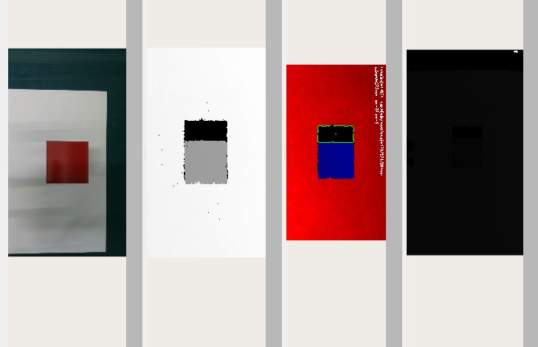
Probleme Bildverarbeitung Roboter-Kamera

Slide 16
Systemkonzept und AICA
Echtzeitsteuerung mit AICA
base_cam
15 Hz
vectoring
15 Hz
priority_handler
20 Hz
object_follower
50 Hz
Signal Point
Attractor
50 Hz
IK Velocity
Controller
500 Hz
Bild-
auswertung
Bewegungs-
schätzung
Ziel-
auswahl
Greif-
ablauf
Bewegungs-
regelung
AICA-Komponenten, konfigurierte Taktraten und Funktionsgruppen
Notes:
Folie 6: Systemkonzept und AICA
Sprechzeit: etwa 45 Sekunden.
Oben stehen die Komponenten mit den konfigurierten Taktraten, unten ihre Aufgaben. base_cam: Bildauswertung, 15 Hz. vectoring: Bewegungsschätzung, 15 Hz. priority_handler: Zielauswahl, 20 Hz. object_follower: Greifablauf und Flansch-Zielpose, 50 Hz. Signal Point Attractor: kartesische Sollgeschwindigkeit, 50 Hz. IK Velocity Controller: Gelenkgeschwindigkeiten im Hardware-Regelpfad mit 500 Hz. Die Pfeile nach unten zeigen die Zuordnung, die Pfeile zwischen den Funktionsgruppen den Ablauf.
Der Follower liefert eine Zielpose an den Attractor. Der Attractor erzeugt daraus einen Twist, der IK-Controller setzt diesen in Gelenkgeschwindigkeiten um. 50 Hz Zielposenaktualisierung und 500 Hz Hardware-Regelung sind unterschiedliche Takte. Konfigurierte Auswerterate bedeutet nicht, dass ebenso viele neue Kameramessungen ankommen.
Quellen: docs/uebersicht/systemgraph.md, Komponententabelle; docs/uebersicht/einrichtung-projektanwendung.md, Abschnitte 2, 4 und 5; Projektbericht/entwuerfe/berichtstext.md, Abschnitte 2.3, 3.1, 3.5 und 5.1. Stand 02.10.2026.

Slide 17
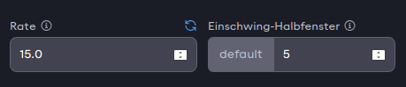
Inbetriebnahme und Rechenlast
Mittleres Messalter (ms)
Rate für Komponente „Vectoring“
im AICA-Interface
Dokumentierte Entwicklungsstände; Maßnahmen gemeinsam angepasst
Notes:
Folie 11: Inbetriebnahme und Rechenlast
Geplante Sprechzeit: 1:00 Minuten.
Alle eigenen Python-Komponenten teilen sich einen Prozess. Diagnose und zusätzliche Auswertung können daher die Bildverarbeitung verzögern. Die Grafik vergleicht dokumentierte Entwicklungsstände, keine kontrollierte Einzelmaßnahmenstudie.
Zunächst kamen etwa 5,1 neue Messungen je Sekunde an, mittleres Messalter etwa 450 ms. Nach Reduktion der Diagnoseraten stieg die Messrate auf 7,1 Hz; eine Eingangsqueue der Tiefe 1 verhinderte aufgestaute alte Bilder. Das dokumentierte mittlere Messalter sank auf 139 ms. Im finalen Betrieb wurden rund 8,6 neue Messungen je Sekunde erreicht.
Konfigurierte Rate und neue Messrate unterscheiden. Kameraauswertung und Vectoring sind mit 15 Hz konfiguriert. Data Tracker läuft mit 2 Hz, Interface Streamer mit 10 Hz. Nicht benötigte Roboterkamera, RViz-Ansichten und parallele Diagnoseprozesse werden nicht geladen bzw. geschlossen. Der ROI beschränkt die auszuwertende Bildmenge.
Die gezeigte Parameteransicht verdeutlicht die direkt einstellbare Rate in AICA. Die reale Roboterregelung bleibt davon getrennt bei 500 Hz.
Quellen: Projektbericht/entwuerfe/berichtstext.md, Abschnitte 5.1 und 5.3, Stand 02.10.2026. Abbildung: Projektbericht/abbildungen/fig-aica-vectoring-parameter.png, Ausschnitt.

Slide 18
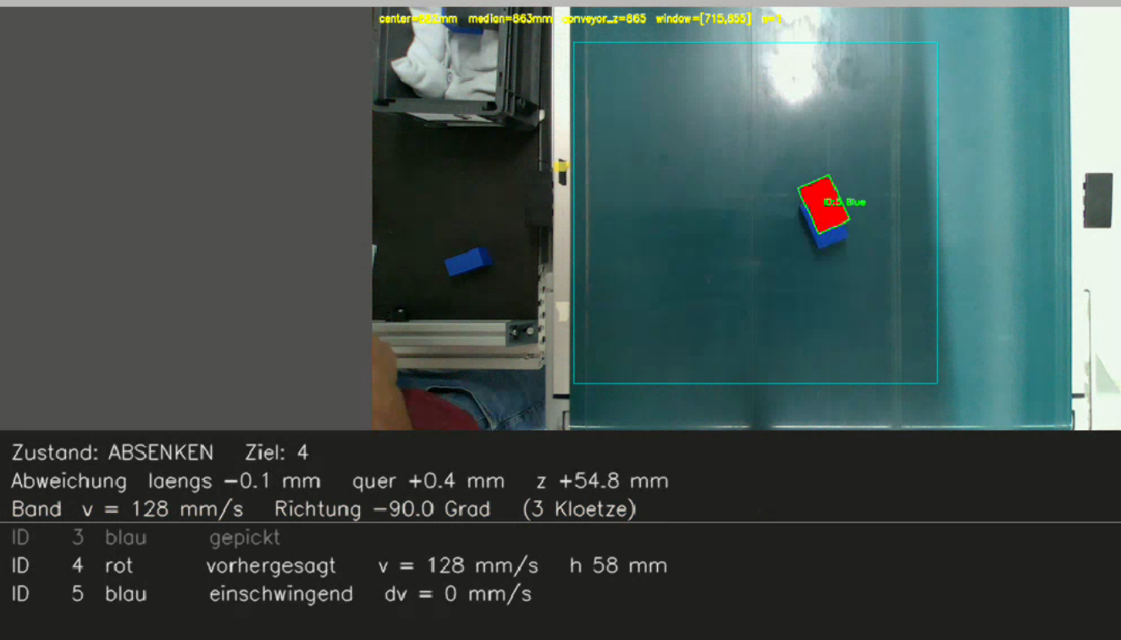
Entwicklungsabnahme und Ergebnisse
Zeitgrenzen vorher
3 von 7 Griffen erfolgreich
Zeitgrenzen angepasst
(Extrapolationsgrenze, Ziel-Timeout)
9 von 9 Griffen erfolgreich
Separater Dauerlauf
15 Ablagen / ca. 2 min
1 Fehlgriff
9 durchgelaufene Klötze
höhere Bandgeschwindigkeiten bis Stufe 3
qualitativ erfolgreich
Entwicklungsläufe mit unterschiedlichen Konfigurationen
Notes:
Folie 12: Entwicklungsabnahme und Ergebnisse
Geplante Sprechzeit: 1:45 Minuten.
Als Erfolg zählt Erkennen, Auswählen, Greifen im Lauf, Anheben und vollständige Ablage. Die Läufe wurden mit unterschiedlichen Einstellungen durchgeführt und dürfen nicht zu einer allgemeinen Erfolgsquote addiert werden.
Vor Änderung der Zeitgrenzen wurden 3 von 7 Klötzen abgelegt. Die Daten waren teilweise zu alt, die Greifebene wurde zu spät erreicht und ein Timeout trat auf. Nach Anhebung der Extrapolationsgrenze von 0,6 auf 1,0 s und des Ziel-Timeouts von 1,0 auf 1,5 s wurden mit denselben Klötzen 9 von 9 Ablagen dokumentiert.
Der separate Dauerlauf mit horizontal 0,5 m/s und vertikal 0,25 m/s ergab in rund zwei Minuten 15 Ablagen, einen Fehlgriff und neun Durchläufer. Die Durchläufer folgten zu dicht auf bereits gegriffene Ziele, während der Roboter noch hob, ablegte oder zurückfuhr. Sie waren nicht mehr sicher erreichbar.
Weitere Läufe mit gedrehten und gemischten Klötzen sowie höhere Bandstufen bis Stufe 3 waren nach Beobachtung erfolgreich. Dafür liegen keine gemessenen Geschwindigkeiten oder systematische Zählung vor. Der zusätzliche Kalibrier-Greiflauf wird nicht nochmals als unabhängiger Datensatz gezählt.
Der Screenshot zeigt die tatsächliche Laufzeitdiagnose mit Zustand, Ziel-ID, geschätzter Geschwindigkeit und Regelabweichungen. Es liegt derzeit kein Video vor; der Screenshot ist kein vollständiger videografischer Ablaufnachweis.
Quellen: Projektbericht/entwuerfe/berichtstext.md, Kapitel 6, Stand 02.10.2026. Abbildung: Projektbericht/abbildungen/fig-interface-streamer-betrieb.png.

